Slide 1
Introdução a Aprendizagem De Máquina Pós-graduação em Ciência de Dados e Machine Learning Módulo 3 - Data Mining e Machine Learning
Professor Msc. Ricardo José Menezes Maia

Slide 2
K Nearest Neighbors-KNN

Slide 3
K Nearest Neighbors KNN
Seção 4.6 do Introduction to Statical Learning de Gareth James
Método dos K vizinhos mais próximos
KNN é um algoritmo de classificação de dados que opera de forma muito simples.
Vamos explicar seu funcionamento com um exemplo!
Imagine que temos alguns dados imaginários de alturas e pesos de cachorros e cavalos

Slide 4
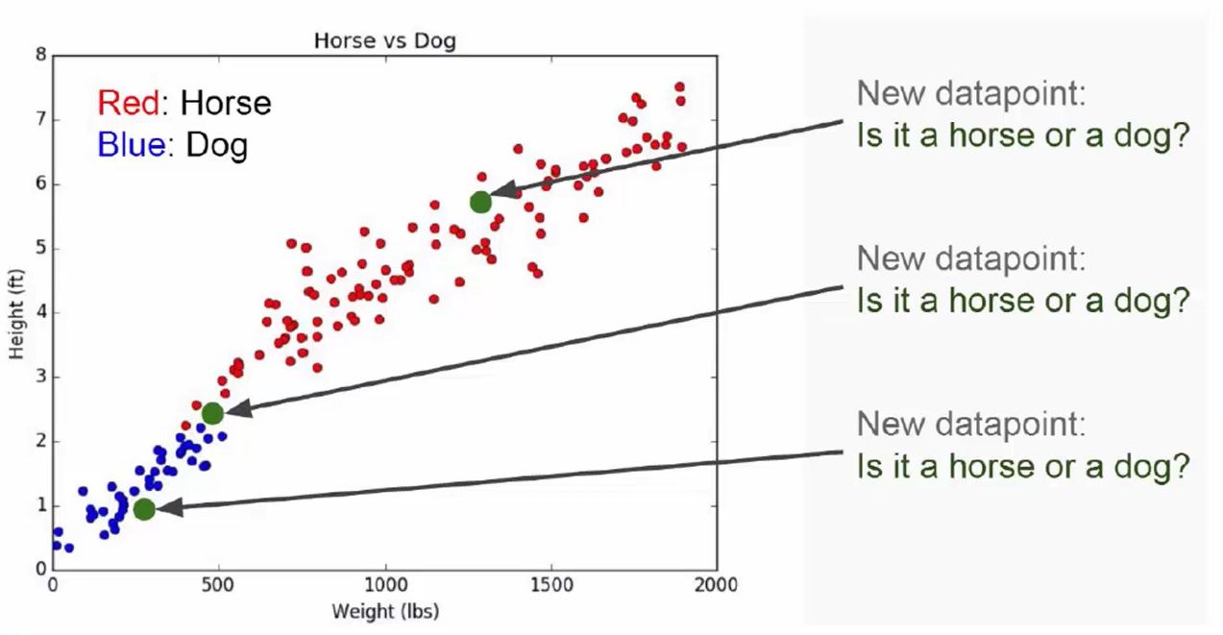
K Nearest Neighbors KNN

Slide 5
K Nearest Neighbors KNN
Algoritmo de treino:
Guarde os dados
Algoritmo de teste/preditor:
Calcule as distâncias do x até os demais pontos.
Organize os dados em ordem crescente de distância.
Classifique a classe de acordo com a maioria dos primeiros ‘K’ valores

Slide 6
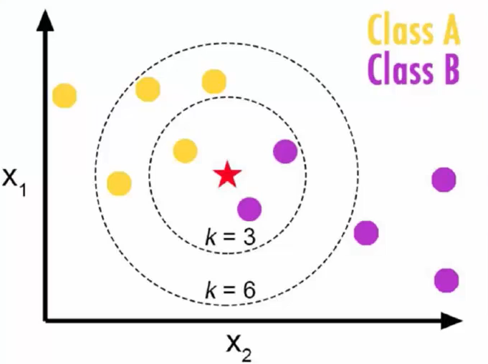
K Nearest Neighbors KNN
O parâmetro K pode afetar a classificação do mesmo:

Slide 7
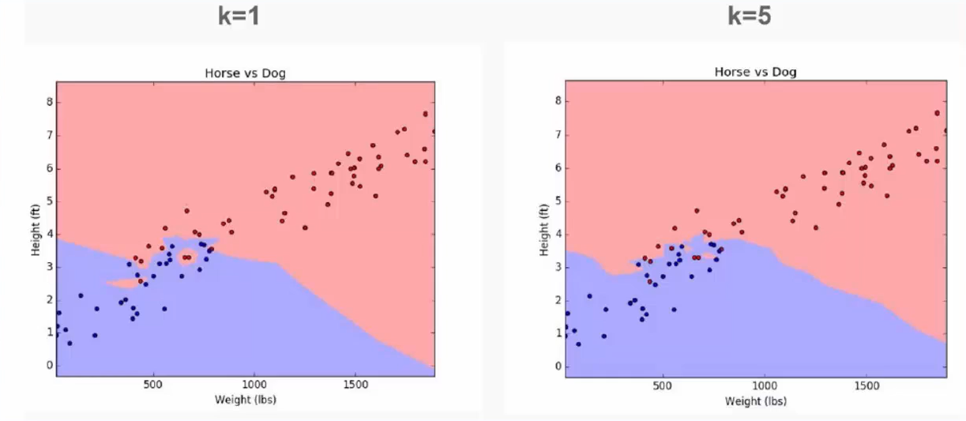
K Nearest Neighbors KNN
O parâmetro K pode afetar a classificação do mesmo:

Slide 8
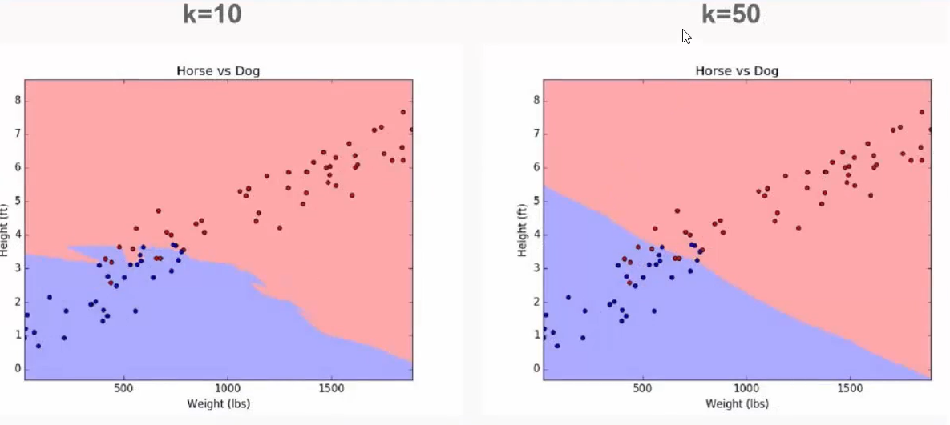
K Nearest Neighbors KNN
O parâmetro K pode afetar a classificação do mesmo:
Para k=50 temos bias muito maior e variância muito menor.
É importante encontrar uma relação onde o K seja estável e faça sentido para nosso modelo.

Slide 9
K Nearest Neighbors KNN
Pros:
Muito simples
Processo de treino é trivial
Funciona muito bem com um grande número de classes.
Fácil de se adicionar dados.
Poucos parâmetros (K e métrica de distância).
Contras:
Elevado custo computacional para predição (pior para grandes conjuntos de dados)
Não muito bom em dados com múltiplas dimensões (muitos parâmetros)
Parâmetros categóricos não funcionam muito bem.

